Slide 1
HTMl 5 - c.d.
Tablice, Formularze

Slide 2
Formularze
Element <form> to element który posiada interaktywne elementy i ma za zadanie wysyłać informacje z formularza do serwera. Element blokowy.
Atrybuty:
action - definiuje lokalizację (URL) gdzie formularz powinien być wysłany po wypełnieniu i wysłaniu (submit)
method - definiuje jaką metodą HTTP wysłać dane (GET / POST)
novalidate - unieważnia wszystkie walidacje w formularzu

Slide 3
Element Input
Element <input> jest elementem liniowo-blokowym. Jest też self closing tag.
Obok elementu <input> (wcześniej) możemy zastosować element <label>. <label> może mieć atrybut: for. Atrybut ten wiąże <label> z atrybutem <input> id. Dzięki temu klikając na <label>, przeglądarka ustawia focus na powiązany z nim <input> (Ustawia kursor w <input>).
<input> powinien mieć atrybut name oraz id. Dzięki temu formularz po zatwierdzeniu formularza (submit) wyślę wszystkie wartości <input> z atrybutem name w urlu w przeglądarce.
Jest jeszcze wymagany atrybut type. Są różne rodzaje <input>
Atrybut placeholder.

Slide 4
Rodzaje inputów
<input type=”text” /> <input type=”checkbox” /> <input type=”email” />
<input type=”password” /> <input type=”radio” /> <input type=”number” />
<input type=”file” /> <input type=”color” /> <input type=”date” />
<input type=”submit” /> <input type=”button” />

Slide 5
Atrybuty
Każdy z inputów ma zestaw takich samych atrybutów: - type, disabled, name, value
Każdy z inputów ma też swoje indywidualne atrybuty: Np. checked jest atrybutem checkbox i radio max, min -> number maxlength, minlength -> text, email, password pattern -> text, email, password readonly -> color, checkbox, radio required -> dla większości

Slide 6
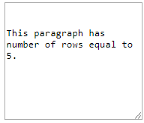
Element textarea
<textarea> … </textarea> - element podobny do <input>. Różnica polega na tym że do textarea możemy wpisać więcej znaków, plus możemy rozszerzać pole do wpisywania tekstu chwytając za dolny prawy róg tego elementu. Element liniowo-blokowy.

Slide 7

Element fieldset
Element służy do grupowania elementów <input>, <label> …
Element blokowy.
Jeśli w elemencie <fieldset> umieścimy element <legend>, będą one razem współpracować. Fieldset ma domyślnie ustawioną ramkę, jeśli mamy <legend>, element ten będzie wpisany w ramkę.

Slide 8
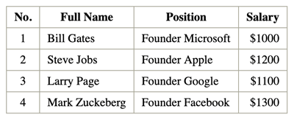
Tablica w HTML
Element <table> służy do przedstawienia danych w formie dwuwymiarowej tabeli. Tabela taka składa się z wierszy i kolumn.
<table> <tr> <td> <th> <thead><tbody>
Atrybut border może nadać ramki tabelce.

Slide 9
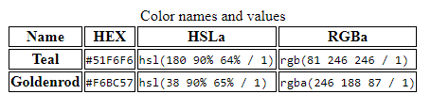
Element caption
Dodając element <caption> do tabeli, opisujemy jakie dane przedstawia tabela.
Na zdjęciu poniżej, <caption> to napis: “Color names and values”

